Slide 1
SKIPLIST, UN MODEL DE STRUCTURĂ DE DATE PROBABILIST
ABSOLVENT: GHADAMIYAN LIDA
PROFESOR COORDONATOR: PROF. DR. POPESCU IONEL

Slide 2
Problema dicționarului
O colecție ordonată de elemente în care se pot efectua operațiile de căutare, inserare și ștergere se numește dicționar.
Aceste structuri stau la baza automatizării proceselor greu de realizat manual, astfel că este necesară o bună complexitate.
Listele, arborii binari de căutare și SkipList reprezintă soluții ale problemei dicționarului.

Slide 3
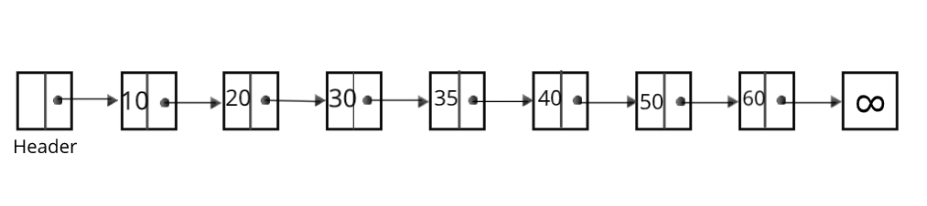
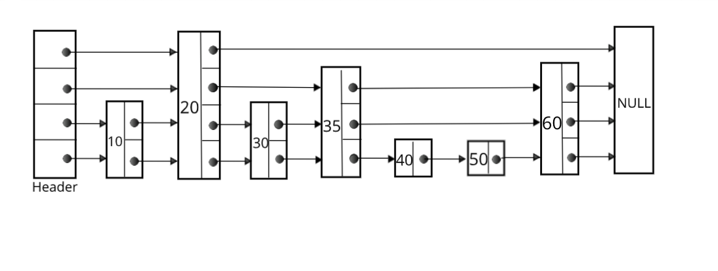
SkipList

Slide 4
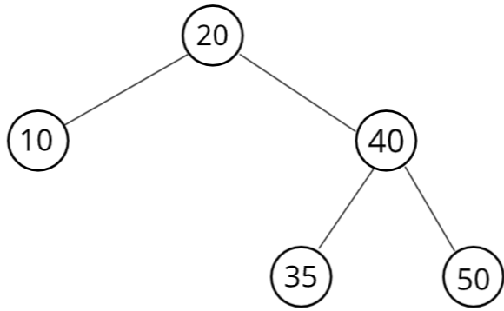
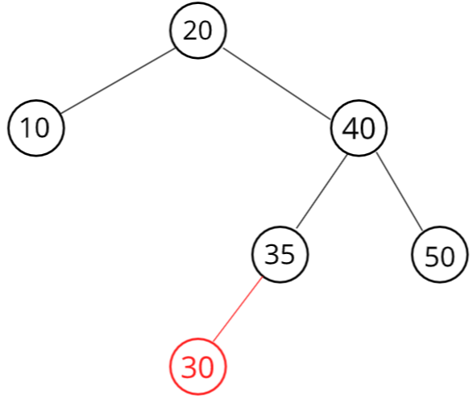
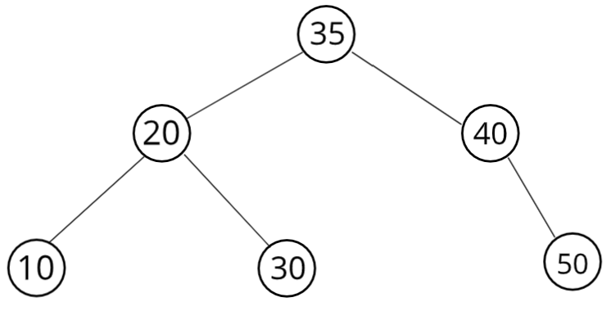
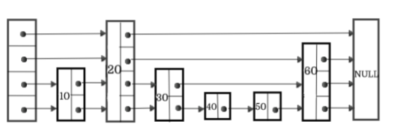
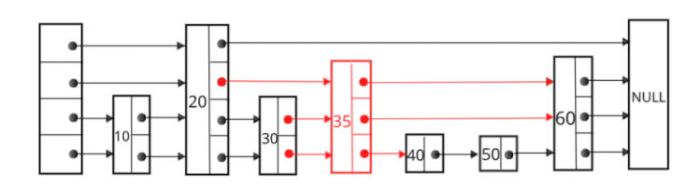
Inserare elementelor in Arbore AVL vs SkipList

Slide 5
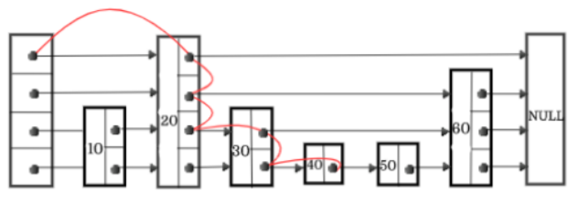
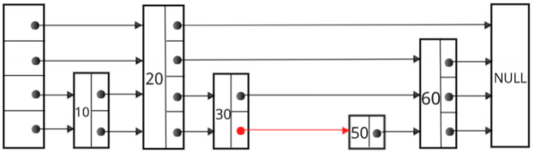
Algoritmi

Slide 6
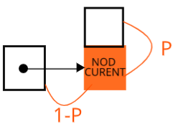
Analiza timpului de căutare
Vom considera costul unei căutări egal cu numărul de noduri examinate până la găsirea nodului dorit.
Abordarea lui Pugh pentru a găsi un majorant al costului constă în considerarea drumului de căutare în sens invers, împărțindu-l în mutări în sus și către stânga.
Având în vedere probabilitățile fiecărei mutări, costul unei căutări ce conține k nivele este k/p.
Considerând o structură infinită, acest mod de calcul ne permite să aflăm costul până la un nivel ce conține un număr cunoscut de noduri.

Slide 7



Numărul de noduri aflate pe un nivel l al structurii este o variabilă aleatoare distribuită Binomial......... . Considerând media acestei variabile, obținem nivelul dorit, , notat în continuare L(n).
Vom aplica această strategie pentru aflarea costului doar până la nivelul L(n). În continuare vom calcula numărul nodurilor rămase peste L(n) în restul structurii.
Știind că fiecare nod avansează un nivel cu probabilitatea p, numărul de noduri rămase la un nivel k + L(n)
este . . Astfel, obținem numărul total de noduri peste L(n) sumând nodurile de pe fiecare nivel mai mare decât L(n) până la infinit.
Astfel, sumând costul până la nivelul L(n) cu restul nodurilor din structură, presupunând că toate acestea vor fi examinate, obținem costul maxim al unei căutări în contexte nerealist de pesimiste ca fiind:

Slide 8
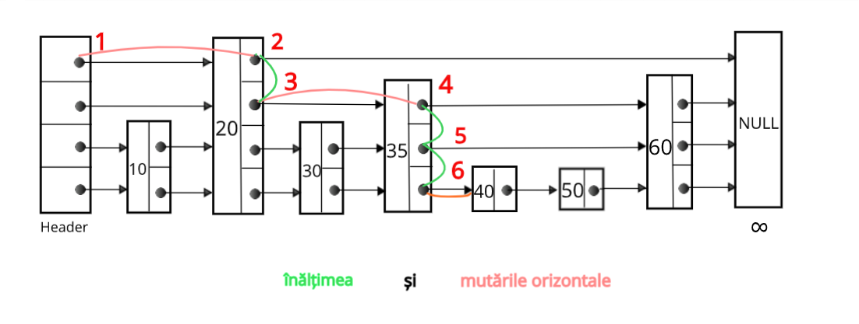

Abordarea lui Papadakis presupune împărțirea drumului în mutări la dreapta și în jos.
Notăm înălțimea unui SkipList cu Tn și numărul mutărilor orizontale până la elementul m-1 cu Lm-1 și avem următoarea relație pentru costul căutării cheii de pe poziția m într-o structură cu n elemente.
( 1 )
Clic pentru a adăuga text

Slide 9

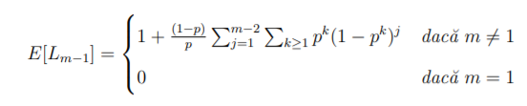



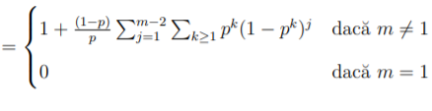


Următoarele variabile vor fi utile în exprimarea înălțimii medii și al numărului mediu de mutări orizontale, care ne vor conduce ulterior către complexitate.
Prin calculul efectiv al înălțimii medii și al numărului mediu de mutări orizontale, obținem următoarele relații

Slide 10
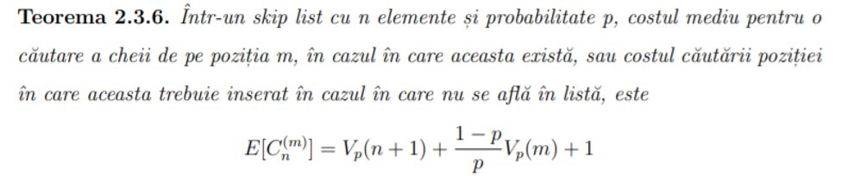

Înlocuind aceste expresii în relația ( 1 ), obținem prima teorema, ce exprimă costul mediu al unei căutări.
1.
În continuare se va exprima valoarea mediei costurilor căutărilor dintr-un SkipList, fie că nodul căutat există sau nu.

Slide 11
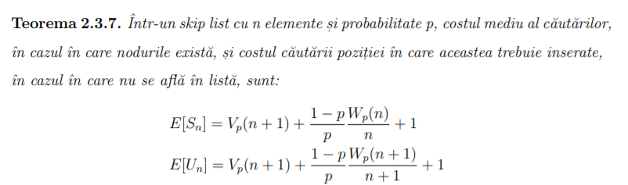
Aplicând Teorema 1. pentru valorile exprimate anterior obținem costul mediu al căutărilor.
2.

Slide 12

Costul procesului de creare a structurii: O(n log(n))
Costul căutării unui element: O(log(n))
Costul inserării unui element: O(log(n))
Costul ștergerii unui element: O(log(n))
Numărul de pointeri:

Slide 13
SkipList Multidimensional
Se integrează cel mai bine în rezolvarea sarcinilor de tip computațional, fiind mai practică în circumstanțele realității.
Numărul de noduri și timpul de căutare este direct proporțional cu cel atins de SkipList, constanta de proporționalitate fiind dimensiunea datelor.

Slide 14
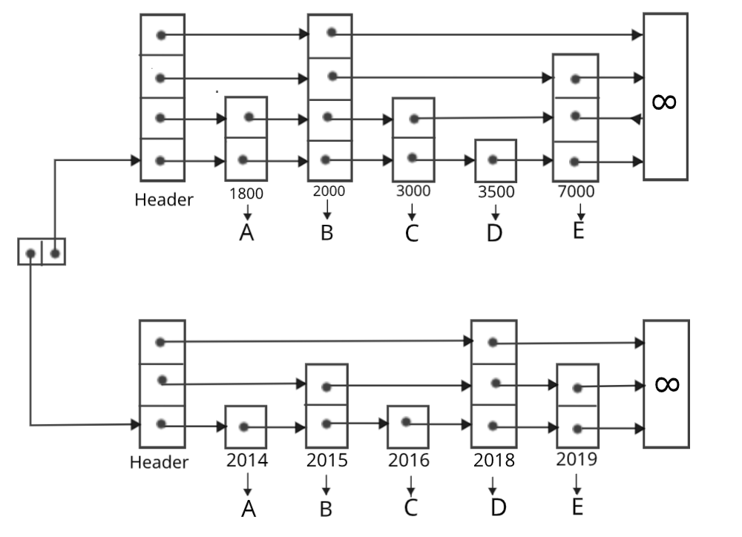
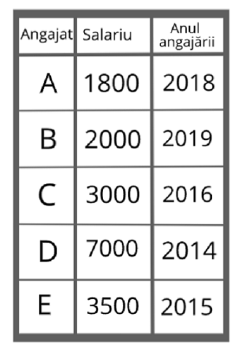
SkipList bidimensional

Slide 15
Vă mulțumesc pentru atenție!

Slide 16
Vă mulțumesc pentru atenție!

